Slide 1
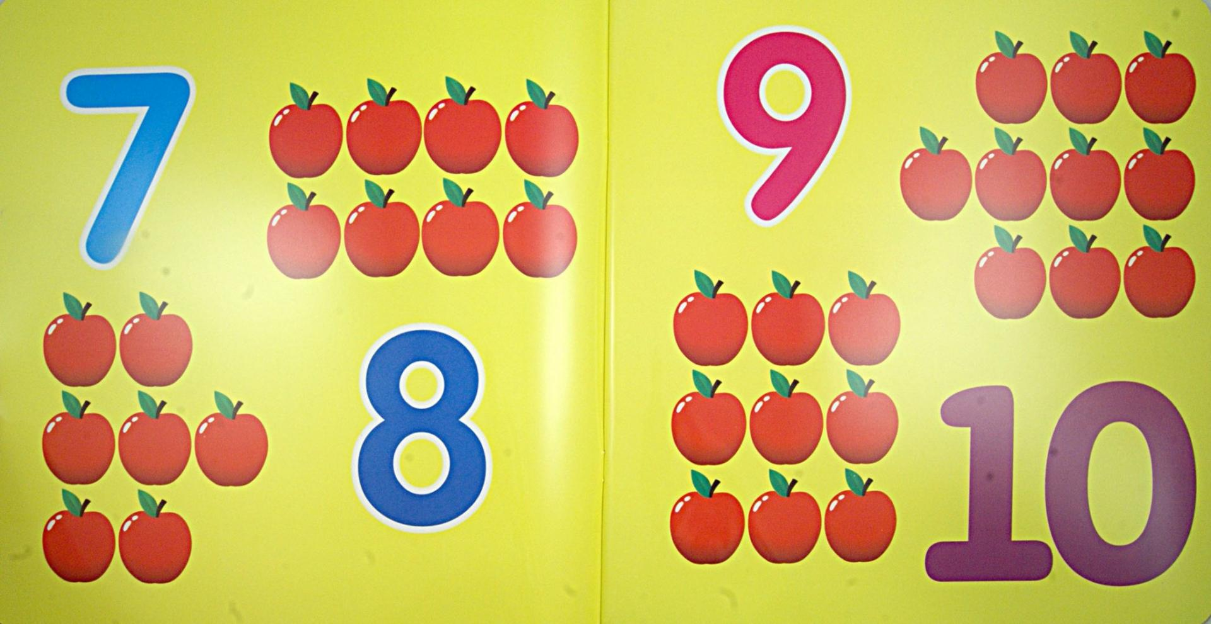
Մաթեմատիկայի հետաքրքրաշարժ աշխարհում ՝առաջին դասարան
Մաթեմատիկան պետք է սիրել թեկուզ նրա համար, որ կարգի է բերում մեր միտքը։ Մ․Վ․Լոմոնոսով

Slide 2
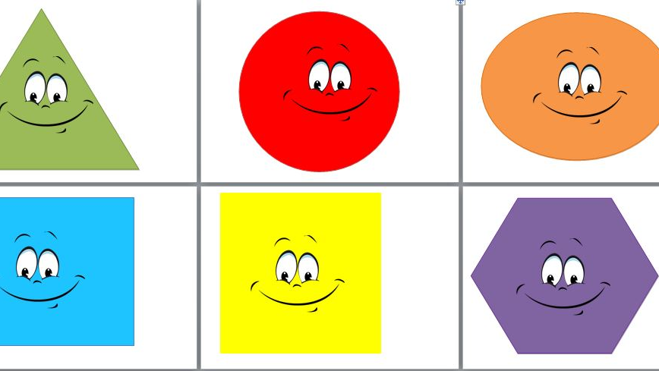
Սիրելի՛ փոքրիկ ,հիմա միասին կամփոփենք քո Մաթեմատիկայի երկրորդ կիսամյակում ստացած գիտելիքները

Slide 3
Տրված թվերը նախ կարդա աճման կարգով,ապա նաև գրի՛ր։Փորձիր թվարկել նաև մեծից փոքր հերթականությամբ։
11
9
18
15
20
7
13
5
3

Slide 4
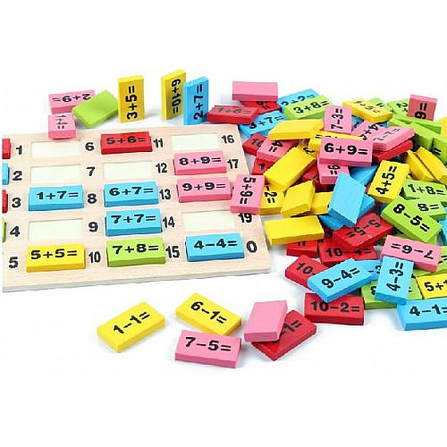
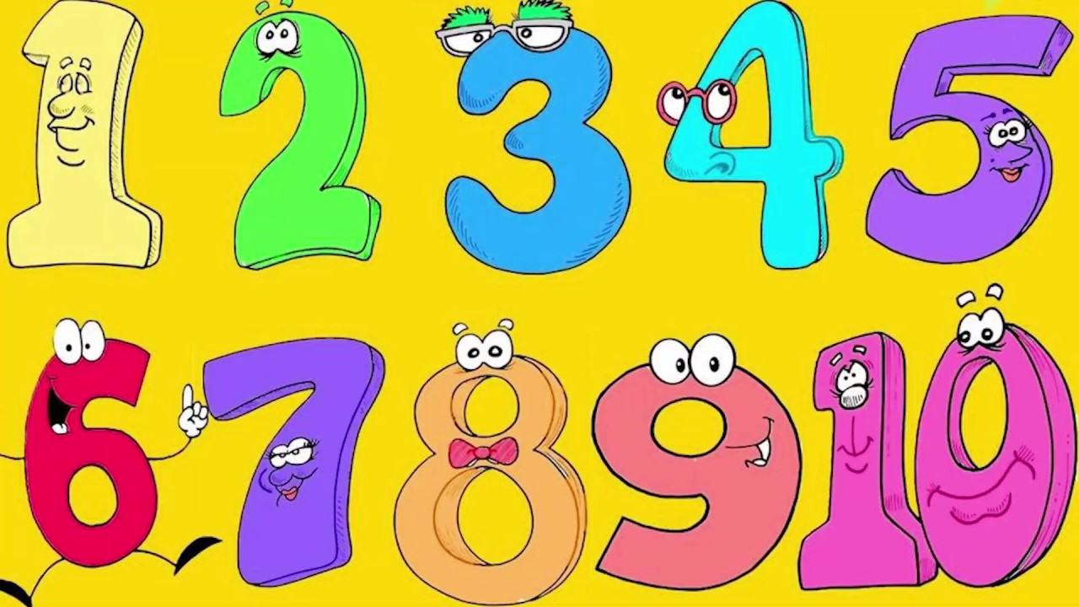
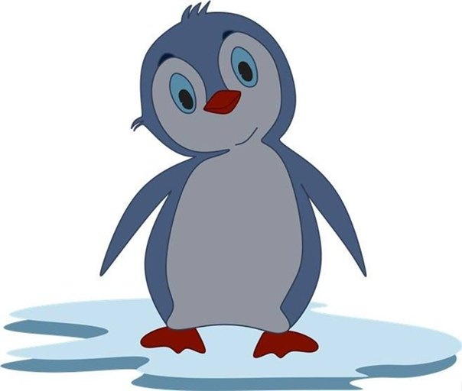
Շարունակելով մեկդ մյուսին՝ կատարեք գործողությունները։
+3 +2 -4 -3 +6 +4 -3 +5 -10
7
7

Slide 5
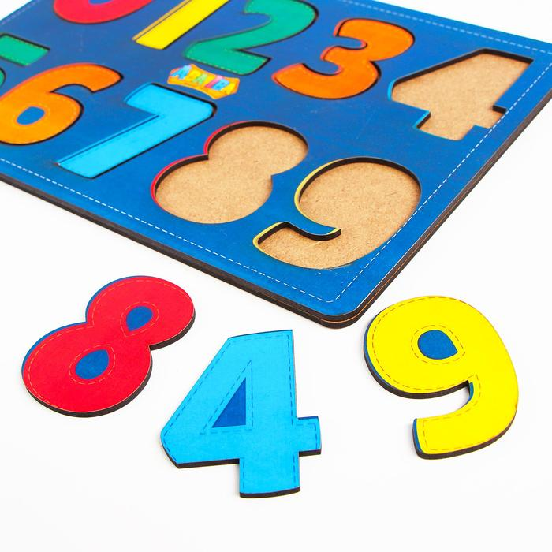
Պարզի՛ր, թե ինչ թվեր պետք է գրված լինեն դատարկ վանդակում,կազմի՛ր հավասարություններ։
+9
+6
+0
+6
8
10
7
9
-6
-9
-0
-9

Slide 6
Հաշվի՛ր տրված թվերի գումարն ու տարբերությունը։
12 և 4
17 և 3
10 և 10
8 և 7
6 և 5
15 և 5
9 և 8
13 և 6

Slide 7
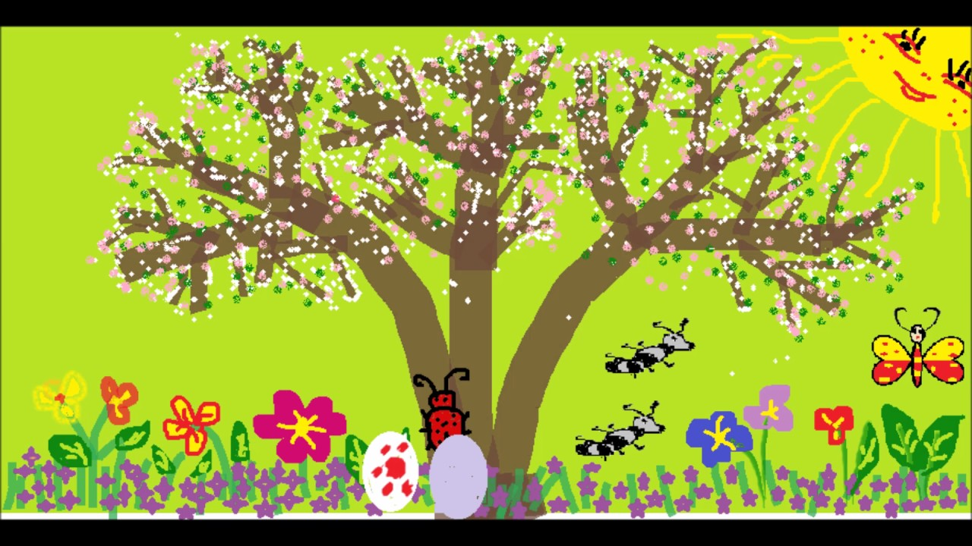
Քանի՞ օր ունի շաբաթը, դասավորիր
շաբաթվա օրերը ճիշտ հերթականու-
թյամբ։Շաբաթվա ո՞ր օրն ես շատ սիրում։
Կիրակի
ՈՒրբաթ
Երկուշաբթի
Չորեքշաբթի
Շաբաթ
Երեքշաբթի
Հինգշաբթի

Slide 8
Ին՞չ երկրաչափական պատկերներից է կազմված նկարը։ Հաշվիր և ասա ՝ ո՞ր երկրաչափական պատկերն է ամենաշատը նկարում պատկերված։

Slide 9
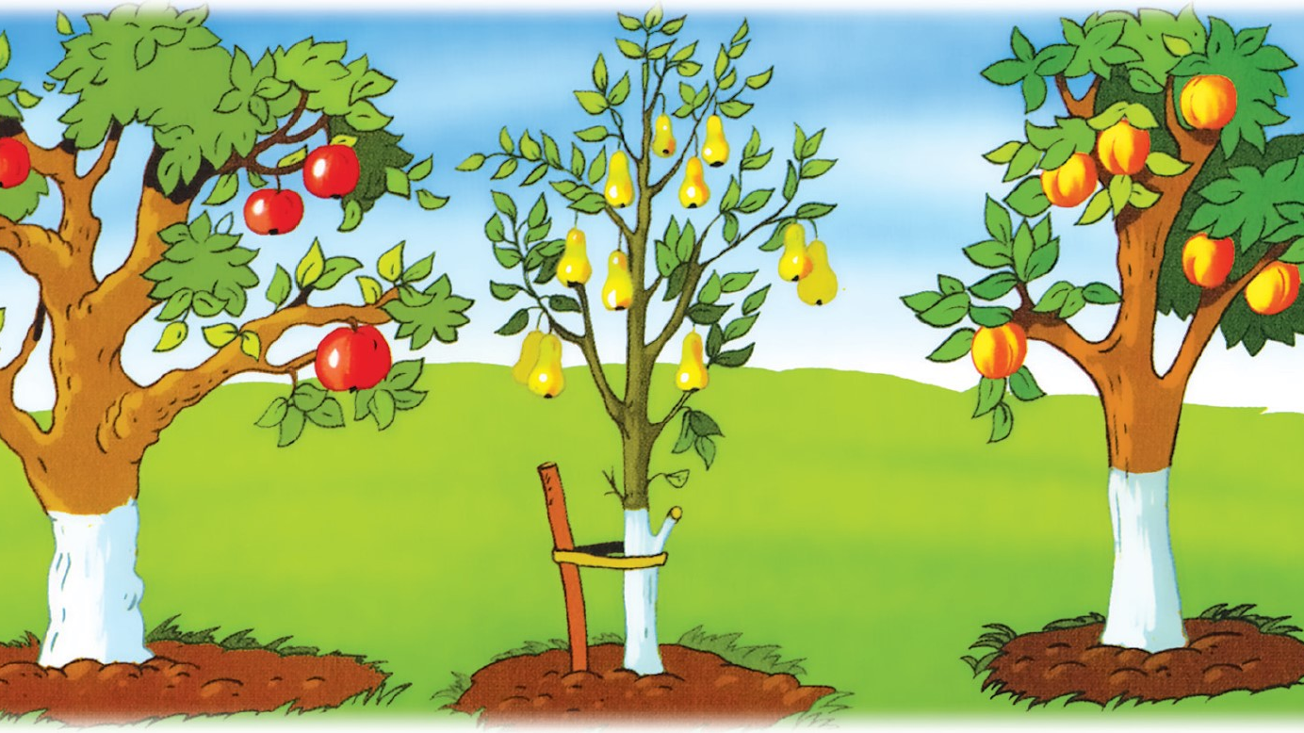
Պապիկը այգուց քաղեց 11կգ խնձոր, 5 կգ դեղձ և 3 կգ տանձ։Ընդամենը քանի՞ կիլոգրամ միրգ քաղեց պապիկը։
Լուծի՛ր խնդիրը, կազմիր նմանատիպ խնդիրներ և առաջարկիր ընկերներիդ։

Slide 10
Անվանի՛ր երկնիշ կլոր տասնյակները և դասավորիր աճման կարգով։
20
100
10
30
50
40
70
90
60
80

Slide 11
Կատարիր գործողություններ տասնյակների հետ։
50+40
90-60
40+40
100-80
70+30
10+30
60-40

Slide 12
Սիրելի՛ առաջին դասարանցի, մաթեմատիկայի հետաքրքիր աշխարհը հրաժեշտ է տալիս քեզ ։Հաջորդ հանդիպմանը սպասիր երկրորդ դասարանում։

